Slide 1
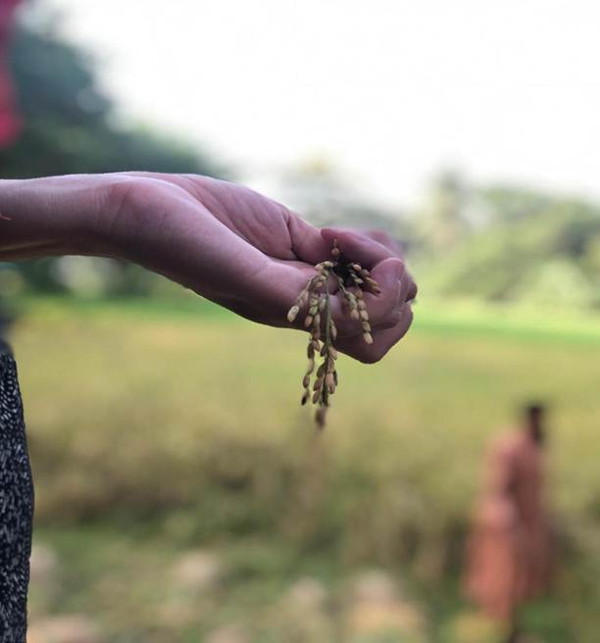
21 martie
Maria
Slujește într-o țară din Asia de Sud
Trimisă de Biserica Betel din Zalău
Începând din 2017
Se implică în:
Lucrarea de evanghelizare printre studenți
Ucenicizarea fetelor
Mentorarea adolescentelor

Slide 2
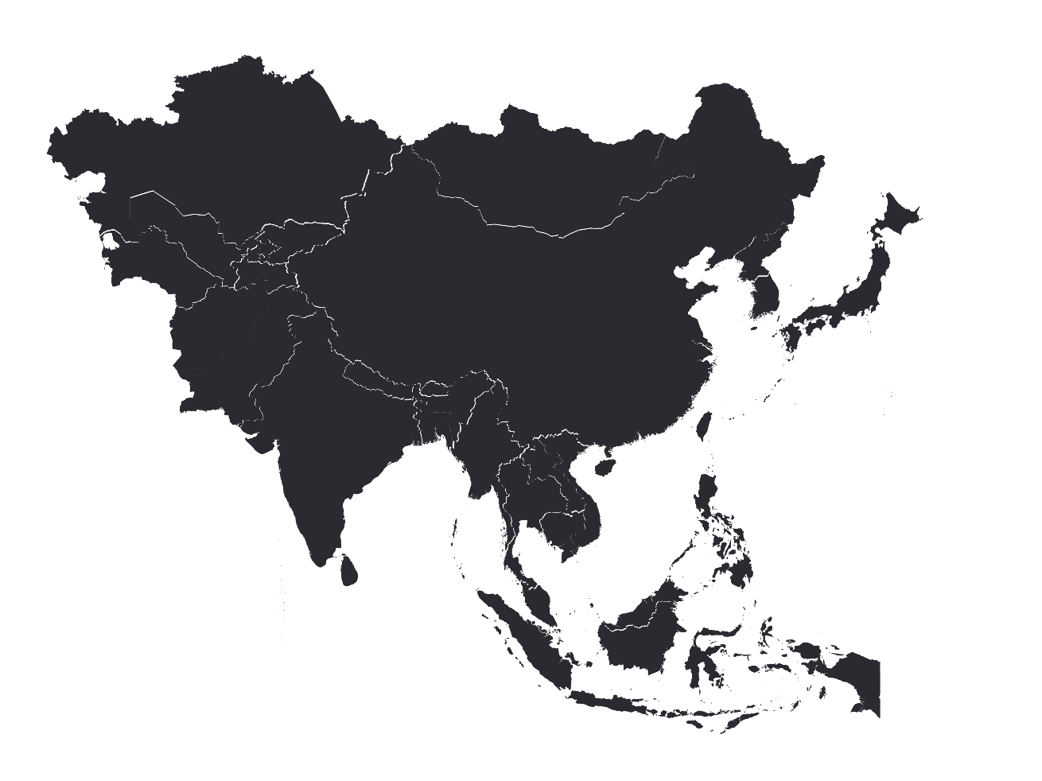
Motive de rugăciune:
Pentru adolescentele care sunt supuse de familie presiunii de a se căsători, fiind văzute ca o povară. Unele dintre ele L-au acceptat pe Domnul şi nu vor să se căsătorească cu băieții musulmani pe care părinții lor îi aleg pentru ele.
Pentru două tinere musulmane cu care Maria face studiu biblic, ca ele să aibă parte de experiențe cu Domnul şi să poată distinge adevărul.
Pentru studenții musulmani care participă la întâlnirile săptămânale, care au început să citească Biblia şi pun întrebări despre Isus. Ei au nevoie de lucrarea Duhului Sfânt în viaţa lor pentru că alegerea de a-L urma pe Isus de multe ori înseamnă respingerea lor de către familie.
Motto: Mă aștept și nădăjduiesc cu tărie că nu voi fi dat de rușine cu nimic, ci că acum, ca totdeauna, Hristos va fi proslăvit cu îndrăzneală în trupul meu, fie prin viaţa mea, fie prin moartea mea. Filipeni 1:20
Asia de Sud

Slide 3
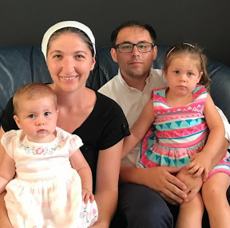
Proiectul România 100%
Oraș în care AREA a început plantarea unei biserici:
Bălcești [jud. Vâlcea]
Motorgianu Andrei și Maria, cu fiicele Lois și Estera, au închiriat o locație pentru biserică și, prin evanghelizare de la om la om, alături de biserica din Valea Mare, lucrează la plantarea bisericii din orașul Bălcești.
Motive de rugăciune:
Mulțumiri pentru locația închiriată și pregătită pentru întâlnirile regulate ale noii biserici.
Deschiderea oamenilor pentru a-L primi pe Domnul, prin evanghelizare.
Împuternicirea cu Duhul Sfânt a lucrătorilor din zonă.
Eliberarea oamenilor de sub stăpânirea ocultismului.
Pentru slujitori dedicați, biserici sănătoase și rezultate în slujire, care să ducă la răspândirea Împărăției în zonă.

